Slide 1
PLASTIQUE
Une production du

Slide 2
A. Le jeu masqué
— Êtes-vous capable de nommer des masques que vous connaissez ?
— Quelle est la différence entre ces masques et un masque de théâtre ?

Slide 3
Le jeu masqué
Qu’est-ce qu’un archétype?

Slide 4
Le jeu masqué
Les masques du Théâtre du Portage sont des descendants de ceux de la commedia dell’arte.
Ce sont des demi-masques, donc les comédiens et comédiennes peuvent parler.
Les personnages sont des archétypes contemporains.
Les comédiens et comédiennes jouent le même personnage depuis maintenant 7 ans.

Slide 5
Le jeu masqué
En équipe, essayez de faire la fiche de personnage des quatre masques suivant.
*Pour répondre aux questions de la fiche de personnage, observez attentivement les différents éléments des photos.
→ regard, traits du masque, costume, cheveux, etc.

Slide 6
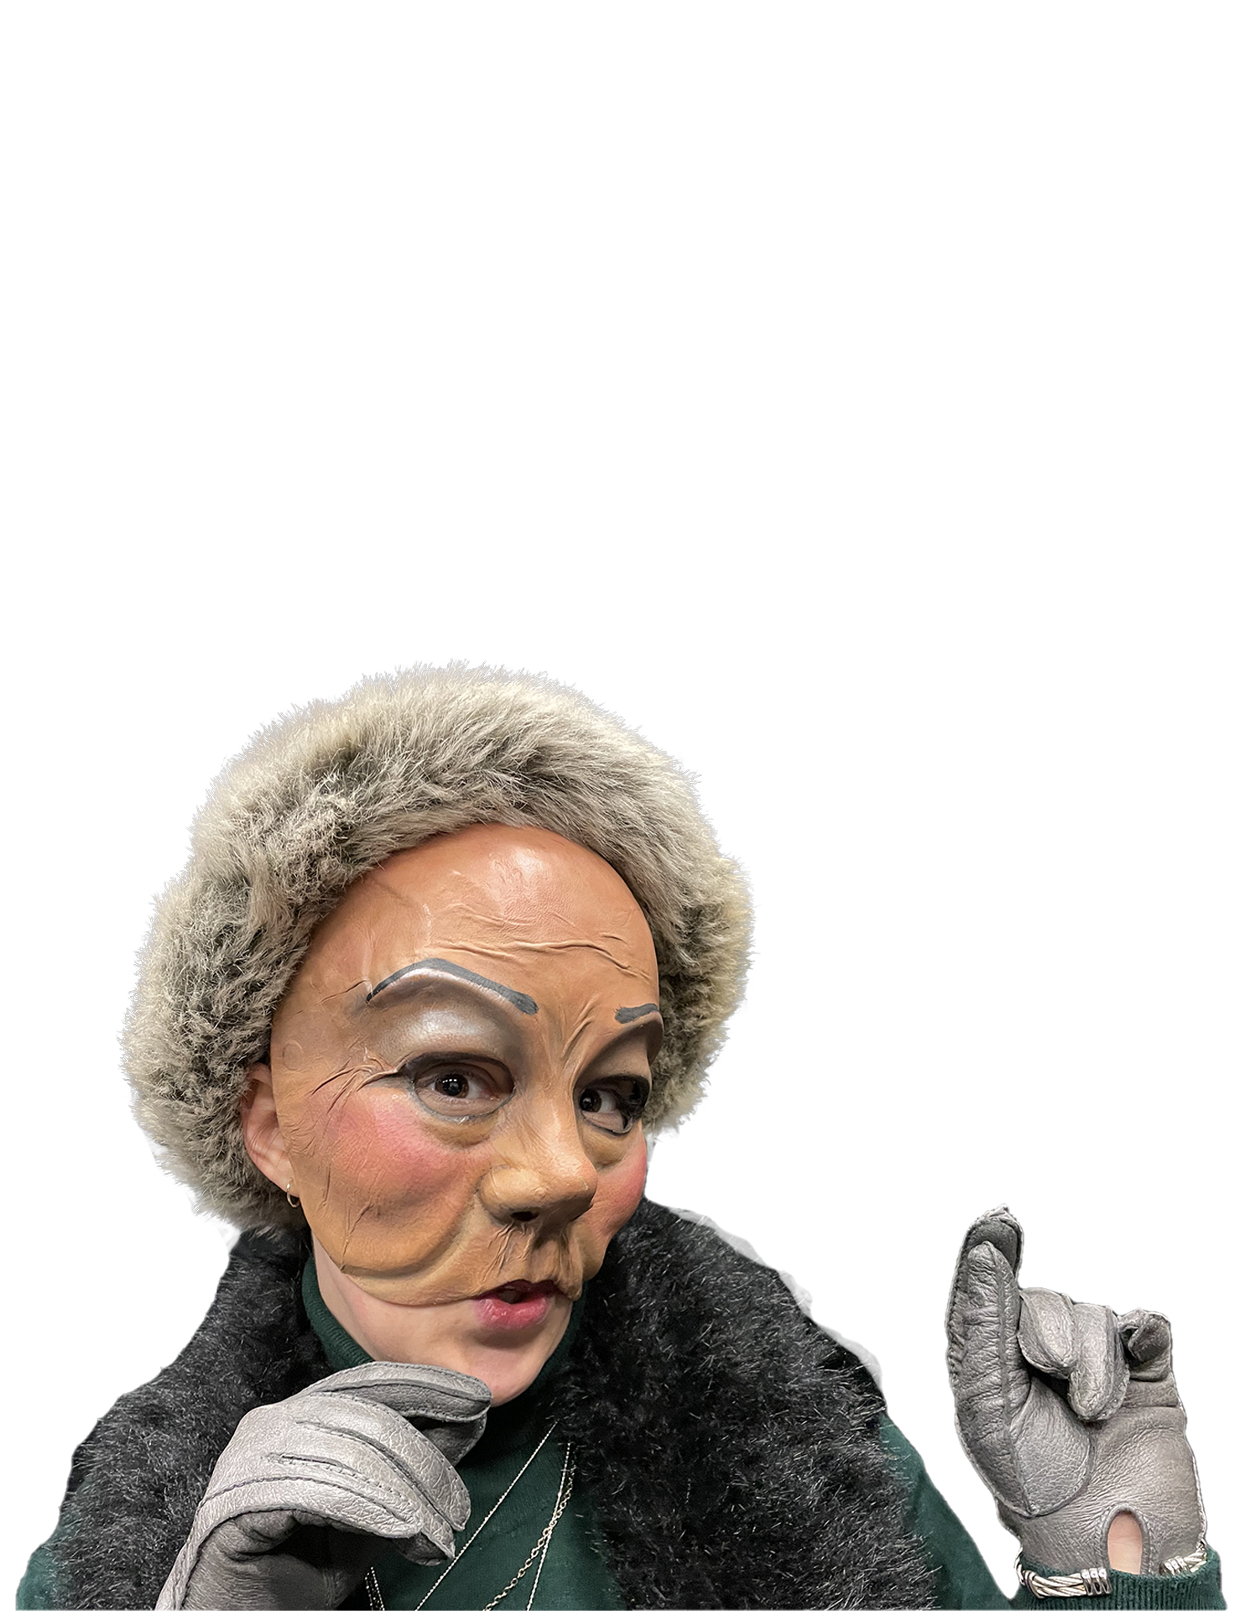
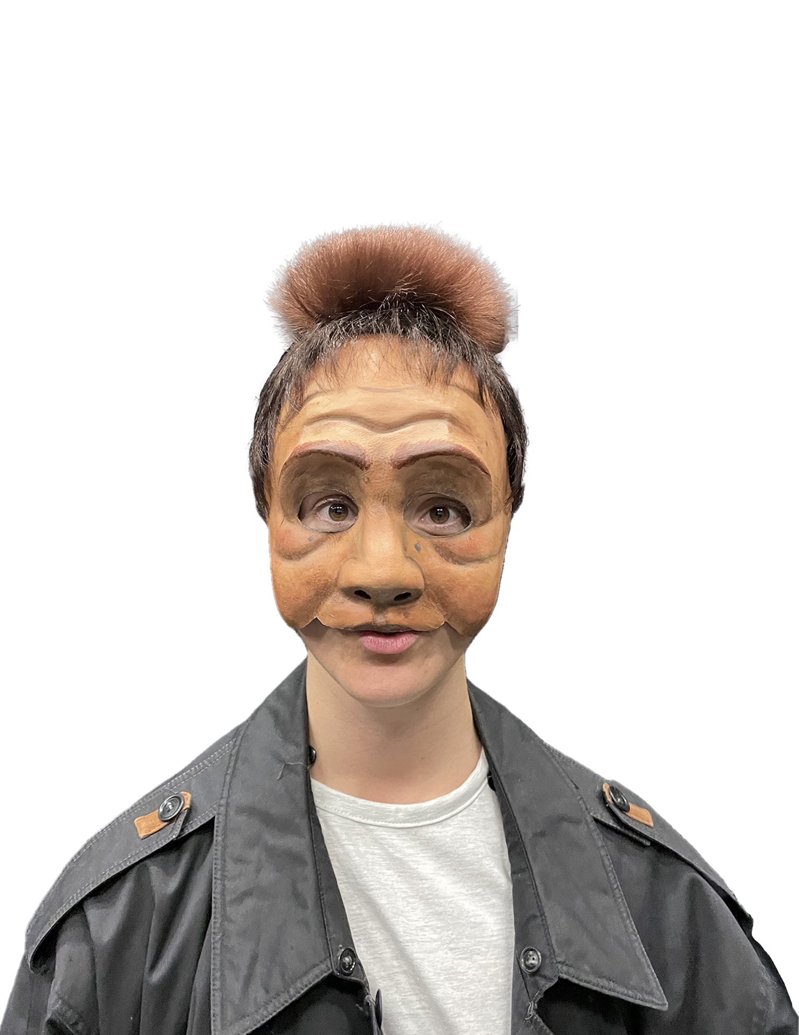
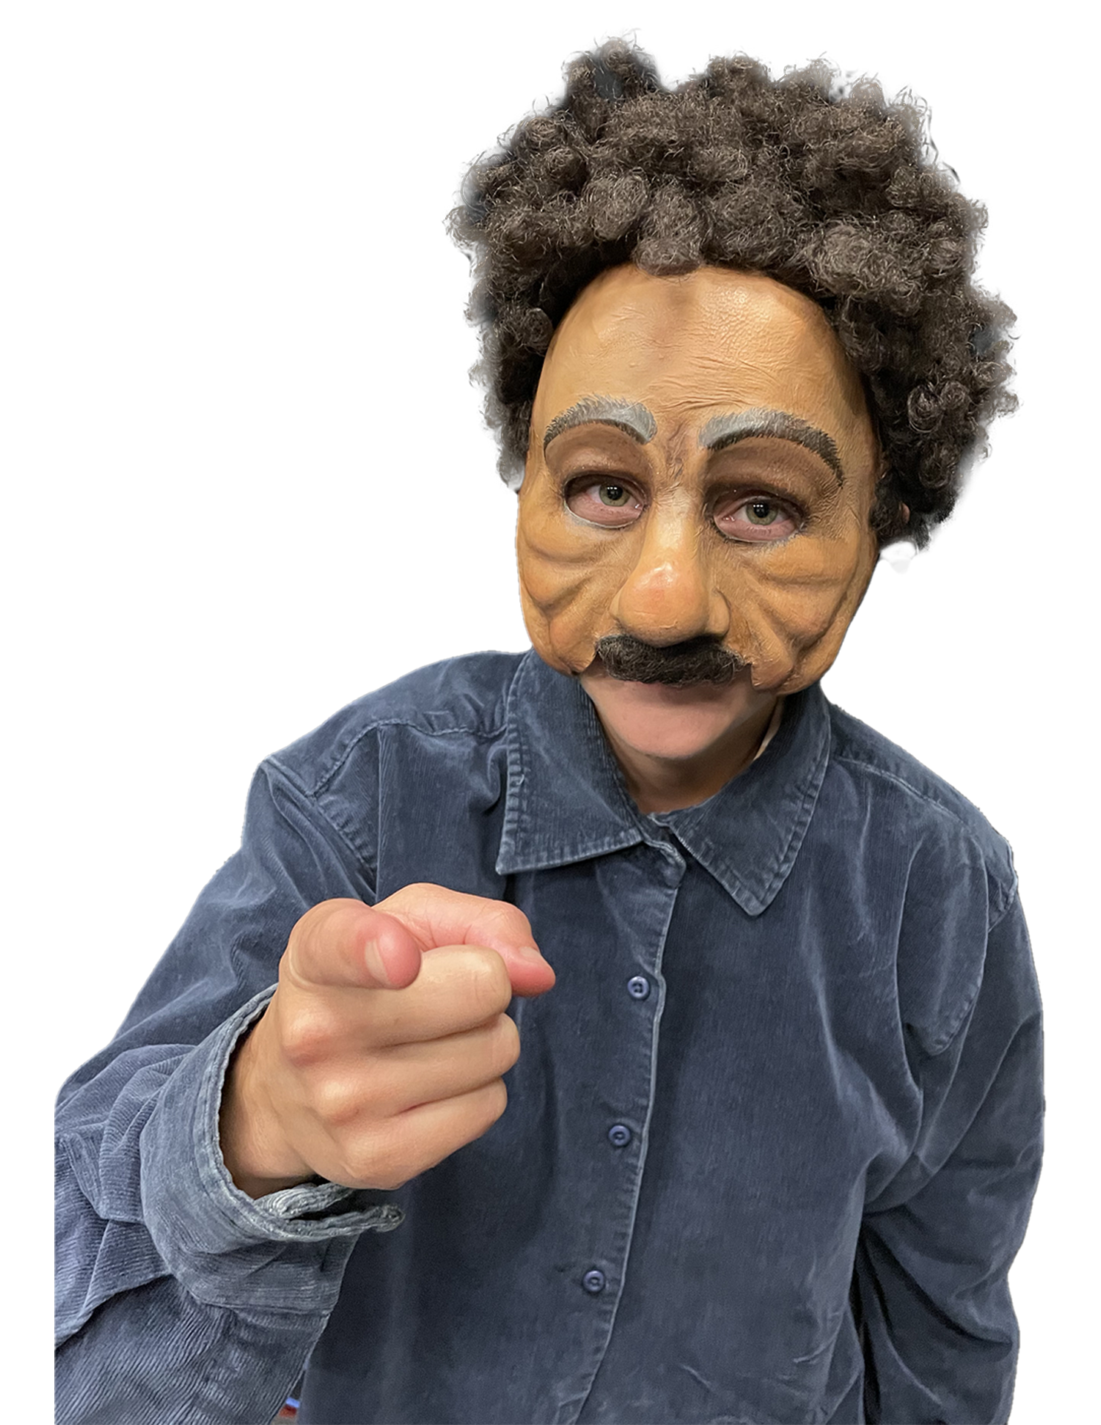
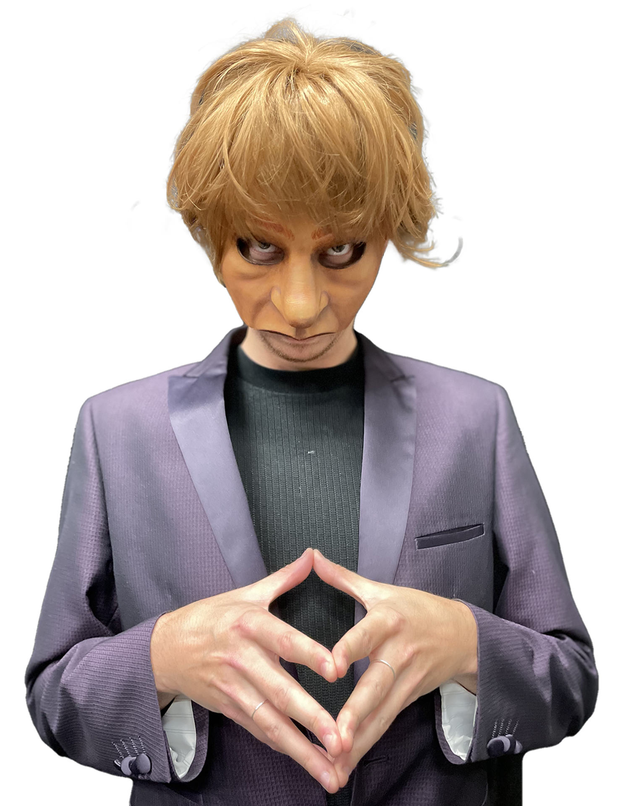
Nom
Âge
Métier
Qualité
Défaut
Famille
Phrase préférée
Repas préféré
Son pseudonyme sur les réseaux sociaux serait…
Si ce personnage était une ville, il serait…
Si ce personnage était un objet, il serait…
Si ce personnage s’impliquait dans une cause, ce serait…

Slide 7
Le jeu masqué
En grand groupe, partagez vos réponses, voyez ce qui se ressemble d’une équipe à l’autre.

Slide 8
Le jeu masqué
Voici les définitions réelles des personnages.
La Gercée est une vieille dame riche et narcissique qui a peur de vieillir. Obsédée par la beauté et la jeunesse, elle a promis sa fortune à quiconque réussirait à la rendre immortelle. À 120 ans, elle est terrorisée par la mort.

Slide 9
Le jeu masqué
Voici les définitions réelles des personnages.
Simple, naïf et attachant, Gilles ne manque pas une occasion de faire une blague. Son désir d’être aimé l’incite à suivre ses amis dans n’importe quelle aventure. Il est profondément amoureux de La Gercée. Généreux et sans malice, il donnerait son bras à un inconnu si ça pouvait l’aider.

Slide 10
Le jeu masqué
Voici les définitions réelles des personnages.
Jadis, Madeleine était sans logis. Elle vivait dans la rue. Ramassée par inadvertance avec les détritus, elle a atterri sur le continent de Plastique dans un voyage de benne à ordure. N’ayant vu personne depuis longtemps, les mouettes qui vivent sur le continent de plastique sont maintenant ses meilleures amies. Elle se sent, malgré tout, un peu seule.

Slide 11
Le jeu masqué
Voici les définitions réelles des personnages.
Négociateur hors pair, Le Cracheux tire son nom de sa vilaine habitude de cracher lorsqu'il scelle une entente. C'est un requin des affaires et « patenteux » de première qui profite de toutes les occasions pour s’enrichir, que ce soit sur le dos de sa mère, de ses amis ou encore de la planète. Il est Inventeur, rusé et ingénieux. Pour lui, toute « business » est bonne si ça rapporte.

Slide 12
B. La scénographie
Le titre de la pièce est PLASTIQUE. Pourquoi selon vous?
Avec ce titre, devinez dans quel lieu la pièce de théâtre se déroule.

Slide 13
La scénographie
Seul.e, choisissez un objet de plastique qui fait partie du quotidien et dessinez le décor de la pièce (selon vous) en utilisant seulement une accumulation de cet objet choisi.

Slide 14
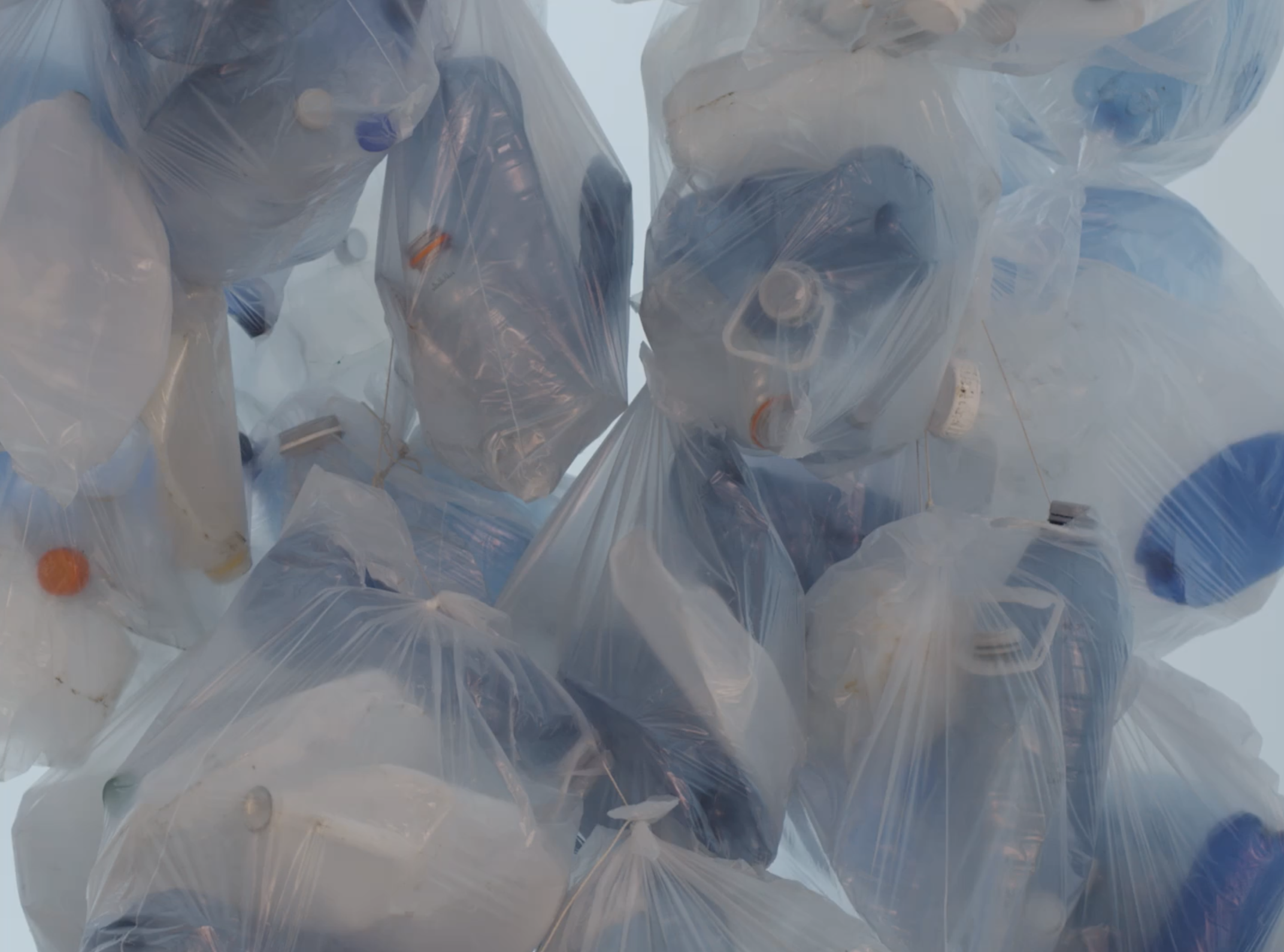
La scénographie
La pièce de théâtre que vous allez voir se déroule sur le continent de plastique.
Avez-vous déjà entendu parlé du continent de plastique? Qu’est-ce que c’est?
La scénographie de Plastique est constituée de centaines de bouteilles recyclées et lavées par l’équipe!

Slide 15
La scénographie
Faits divers sur le continent de plastique
Un 7e continent (aussi appelé plaque de déchets) qui se situe dans l’océan Pacifique, entre la Californie et Hawaï.
3,5 millions de km² (environ 6 fois la taille de la France)
750 000 débris pas km ²
Ce rassemblement de déchets au milieu de l’océan se produit en raison des courants marins. Contrairement à la croyance, ce n’est pas une masse compacte.
La majorité des déchets qui le forme ne sont pas des microplastiques, mais bien des débris qui dépassent les 5 cm, ce qui est une bonne nouvelle, puisqu’ils sont plus faciles à ramasser.
Informations datant de 2021

Slide 16
La scénographie
Initiatives
The Ocean Cleanup
https://www.tiktok.com/@theoceancleanup/video/7156613859384577285?is_from_webapp=v1&item_id=7156613859384577285
https://www.youtube.com/watch?v=JUQnhiZirKQ&ab_channel=TheOceanCleanup
Ocean Wise – Shoreline Cleanup
https://shorelinecleanup.org/ca
https://youtu.be/8oGaAMYyj_s
Éco-jogging ou Plogging
https://www.facebook.com/watch/?v=1015444902537959
https://www.thegoodgoods.fr/societe/plogging-jogging-ramassage-dechets/#:~:text=Le%20%E2%80%9Cplogging%E2%80%9D%20ou%20%E2%80%9C%C3%A9cojogging,)%20et%20de%20%E2%80%9Cjogging%E2%80%9D.

Slide 17
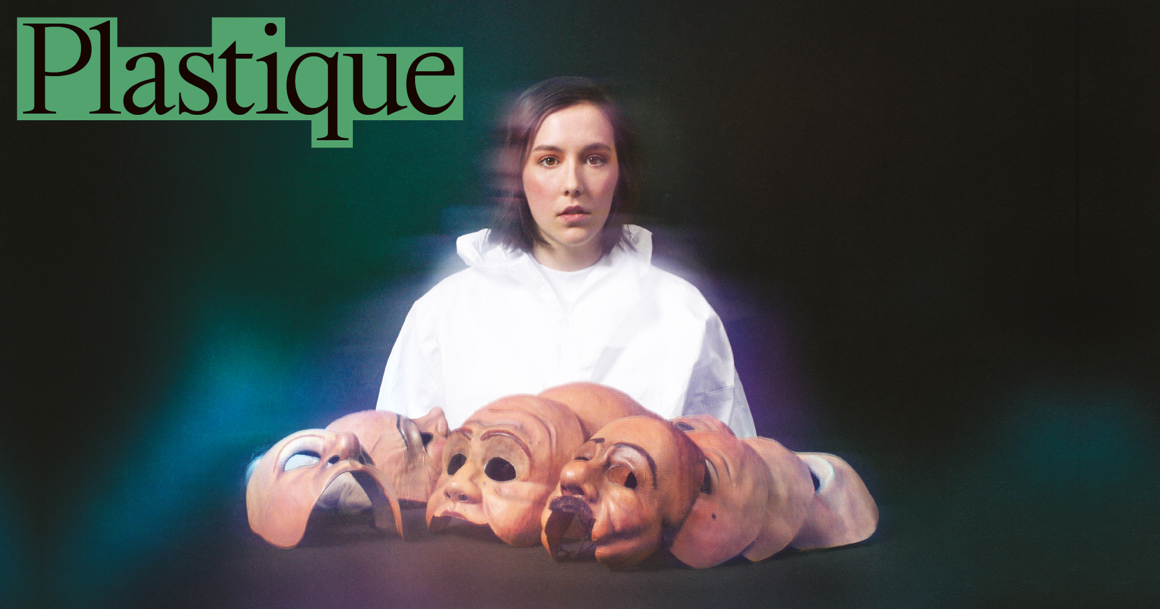
C. Les thèmes
L’amitié / L’amour
La solitude
La quête de pouvoir
La peur de vieillir

Slide 18
C. Les thèmes
Deux par deux, improvisez des scènes de 1 à 3 minutes avec les thèmes qui se retrouvent aussi dans Plastique.
L’amitié – L’enrichissement – La solitude – La quête de pouvoir
Interprétez les personnages archétypaux imaginés dans les fiches de personnage remplies dans la première activité!
Toutes vos improvisations doivent se dérouler sur le continent de plastique.
À vous d’imaginer les enjeux, les conflits et les dénouements de différentes histoires qui pourraient être racontées dans le spectacle!
Présentez quelques improvisations devant la classe.

Slide 19
À BIENTÔT!

